Slide 1

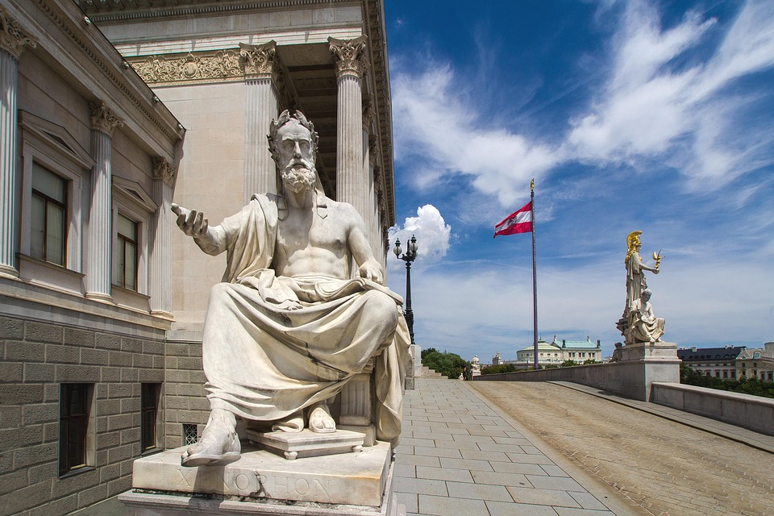
Reihe: Unterrichtsbeispiele zur sozioökonomischen Bildung
Herstellung 4.0:
Digitalisierung verändert Produktion und Dienstleistungen
I N S E R T – Projektnetzwerk (Hrsg.) (2020): Wenn der Staat eingreift: Staatliche Interventionen im Arbeitsmarkt. Wien.
CC-BY-NC-SA
insert.schule.at

Slide 2
ZIELE DES STAATS:
Der Staat unterstützt mit Geld aus dem Staatsbudget…
…Personen
…und Unternehmen
Arbeitslosengeld
Einkommensverluste der Arbeitnehmer*innen (= „Kurzarbeit“)
Unterstützung bei Krediten
Herr Auer, ein ehemaliger Bauarbeiter, ist seit vier Monaten arbeitslos. Da er keinen Lohn mehr bekommt und auf Arbeitssuche ist, erhält er monatlich Arbeitslosengeld. Damit kann er ein bescheidenes Leben führen.
Da viele Arbeitende plötzlich wegen einer Wirtschaftskrise nicht ausreichend Arbeit haben, reduzieren sie ihre Arbeitszeit. Der Staat bezahlt die Einkommensverluste der Arbeitskräfte.
Infolge einer Wirtschaftskrise (z.B. durch eine Epidemie) droht vielen Tourismusbetrieben (z. B. Hotels) die Insolvenz (Pleite). Der Staat unterstützt sie mit Geld. Der Staat unterstützt daher die Betriebe mit Geld aus dem Staatsbudget.

Slide 4
= Arbeitsmarktpolitik
Verhinderung von Armut und Ausgrenzung
Verhinderung von Rückgang des Konsums
Wiedereingliederung in den Arbeitsmarkt
Personen:
Arbeitslosengeld
Kurzarbeit
Staat: Aufbau der Arbeitsvermittlung (AMS)
Personen: Entlastung der Personen (Vereinbarkeit Familie – Beruf)
Betriebe:
Verhinderung von Firmenpleiten
Betriebe: Anreize für Betriebe, Arbeitende aufzunehmen

